Slide 1
Intro til undervisningsopplegget
Lenger ut i denne Powerpointen finner du forslag til manus du kan bruke i timen og lenker til filmressurser.

Slide 2
Husdyrproduksjon og dyrevelferd
Til læreren:
Å forstå menneske, miljø og økonomi i sammenheng er en forutsetning for bærekraftig utvikling. Dette gjelder også ressursforvaltning generelt, og landbruk, skogdrift, husdyrhold og matproduksjon spesielt.
ROT skal hjelpe elevene på ungdomstrinnet til å se ulike aspekter ved grønn næring i breddekontekst gjennom tiltak for bærekraft, miljø og natur, men også i lys av et økende behov for mat og matproduksjon.
Kompetansemål: Sanke, analysere og bruke informasjon om utdanning og karriere. Elevene får en utvidet forståelse for alle yrker og utdanningsveier som finnes innen husdyrproduksjon og dyrevelferd. De får også kunnskap om hva grønn næring er og spesifikk kunnskap om husdyrproduksjon og dyrevelferd i Norge

Slide 3
Timens innhold og organisering:
Timen starter med en introduksjon til temaet fra lærer. Se manus og filmer. Tidsbruk ca. 10 min.
Elevene jobber i grupper på 3-5. En ordstyrer og en sekretær.
Elevene lister opp alle yrker som de tror jobber med husdyrproduksjon og dyrevelferd. Tidsbruk ca. 10 min.
Elevene søker aktivt på nett etter flere yrker. Det ligger forslag til hvilke søkeord de kan benytte i skjemaet. De nye yrkene fylles inn i skjemaet. Tidsbruk ca. 10 min.
Oppsummering og diskusjon i plenum. Lærer viser frem ei lang liste over yrker. Det vises også en oversikt over mulige utdanninger innen Husdyrproduksjon og dyrevelferd. Tidsbruk ca. 15 min.
Huskeliste: - Sjekk at du har internettoppkobling slik at filmer kan vises. - Kopier opp skjema til gruppene hvis de skal skrive på papir.

Slide 4
Husdyrproduksjon og dyrevelferd
Elevopplegg for faget Utdanningsvalg

Slide 5
Hva er «Grønn næring»?
Landbruk er en fellesbetegnelse for de næringsgrener som har jorden som produksjonsgrunnlag.
Landbruk omfatter jordbruk, skogbruk, hagebruk og gartneri. Her foregår råvareproduksjonen.
+
en mengde aktører som enten er støttefunksjon til landbruket eller er avhengig av landbrukets produkter og tjenester.
= Grønn næring
Notes:
Grønn næring er en mangfoldig bransje som dekker både råvareproduksjon(landbruk) og foredling av planter, husdyr og trevirke. I tillegg kommer alle bedriftene og aktørene som er avhengige av vare- og tjenesteflyten som er knyttet til disse produksjonene. Sammen utgjør disse Norges største fastlandsnæring som trenger nye, kloke hoder i framtida.
Nå skal dere få se en film fra Øyna kulturlandskapshotell i Inderøy kommune. Her har Frode og Kristine Sakshaug bygd opp en reiselivsdestinasjon med restaurant, hotell, konferansefasiliteter, aktiviteter og en flott skybar! Hør hva de sier om det å jobbe her og litt om sin utdanningsreise.

Slide 6
Hva er husdyrproduksjon?
I Norge har vi mange ulike typer husdyrproduksjoner. De mest vanlige er storfe, svin, sau og kylling.​
Det er sammenheng mellom matproduksjon og muligheten for bosetting over hele landet.
Klimaet i Norge gjør at utnytting av utmarka og beiter betyr mye for at vi kan
Sett i verdenssammenheng, utgjør norsk husdyrhold og kjøttproduksjon en liten andel. Dette henger naturlig nok sammen med at vi er et lite land med få innbyggere.​
Notes:
Husdyrproduksjon har hatt en sentral rolle i matproduksjonen i Norge gjennom hundrevis av år og har vært en forutsetning for bosetting her i landet.
Våre klimatiske forhold forutsetter husdyrhold for å utnytte ressursgrunnlaget, vi har blant annet store arealer utmark og beiteområder som bare dyr kan nyttiggjøre seg.​

Slide 7
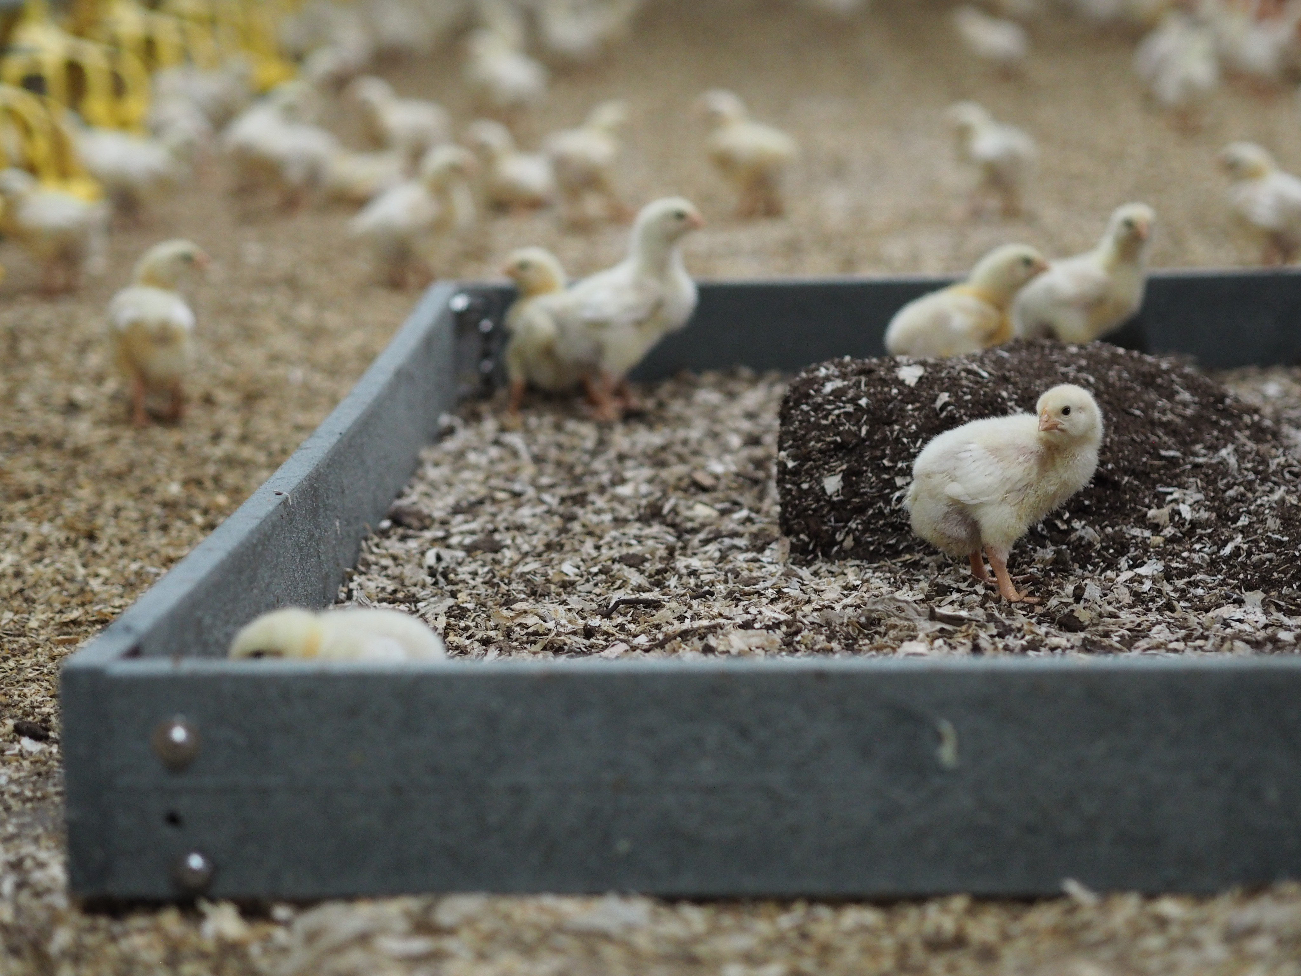
Hva er dyrevelferd?
Dyr har rettigheter og egenverdi. ​
​Fagområder knyttet til dyrevelferd:
- Avl og genetikk - Fõring - Dyreatferd (Etologi) - Husdyrrom - Helse og sykdom - Transport og slakting
Notes:
Kunnskap om ulike dyrearter, deres behov og velferd er viktig i matproduksjonen.
Dyr har egenverdi og skal ha det bra, helt fra fødsel, gjennom produksjon og til slakting. Dyr har også rettigheter gjennom lovverk og forskrifter. I tillegg har husdyrproduksjonene mange egne retningslinjer for de ulike artene, slik at de som jobber med dyrene skal ha god kunnskap om deres behov.​
Når man skal lære om dyrenes behov er det viktig å bruke vitenskapelig fagkunnskap. Det er mange som er interessert og glade i dyr, men når vi skal lære om dyr er det viktig at vi snakker med de ulike fagmiljøene som forsker og jobber med dyr. ​
Det er mange fagområder som er knyttet til dyr og dyrevelferd, for eksempel avl og genetikk, fôring, etologi (dyreatferd), husdyrrom (fjøs) og helse og sykdom. I husdyrproduksjonen er også transport og miljø ved slakteri viktig for dyrevelferden.​

Slide 9
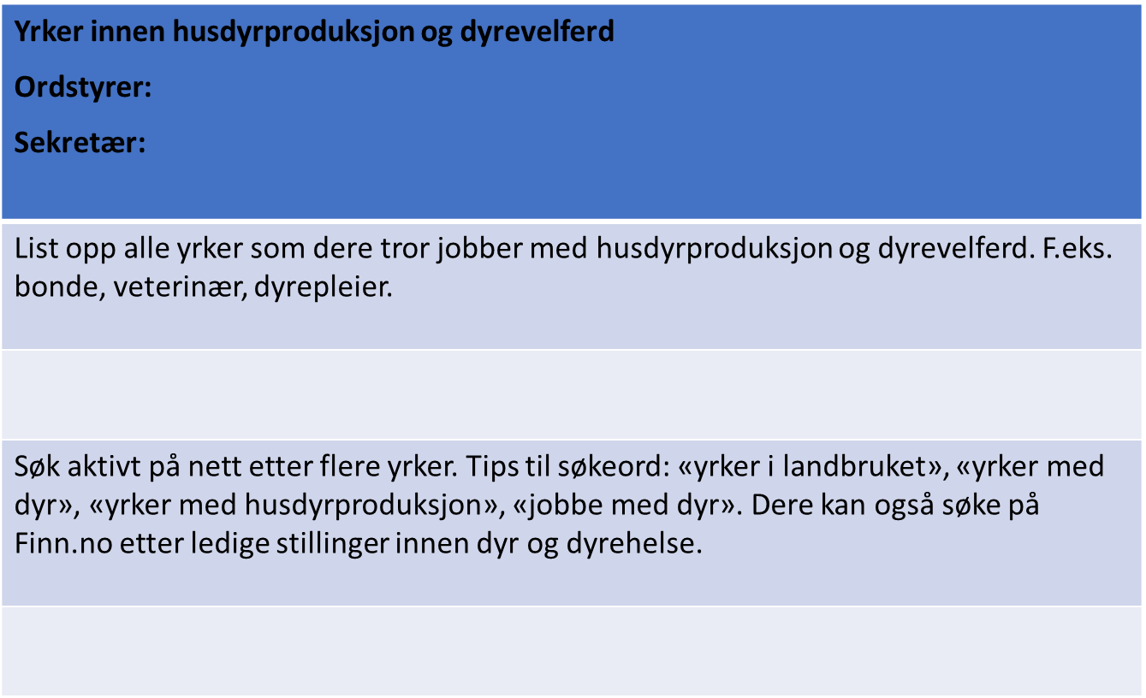
Notes:
Skriv ut pdf-skjema eller bruk digitalt skjema. Elevene diskuterer i gruppene. Tidsbruk ca. 15 min.
Oppsummering i fellesskap. Tidsbruk ca. 15 min.

Slide 10
Egg-produsent
Kylling-produsent
Rugegg-produsent
Kalkun-produsent
Lama-produsent
Smågris-produsent
Slaktgris-produsent
Ammeku-produsent
Melkeprodusent
Storfeekjøtt-produsent
Geit-produsent
Sau-produsent
Kaninoppdretter
Hesteoppdretter
Avløser
Gjeter
Dyrlege
Storfe-rådgiver
Småfe-rådgiver
Fjørfe-rådgiver
Kraftfôr-rådgiver
Grovfôr-rådgiver
Selger av fjøsinnredning
Melkebilsjåfør
Dyrebilsjåfør
Nødslakter
Slakter
Kjøttskjærer
Bygningsrådgiver
Landbrukskontor
Landbruksavdelingen hos Statsforvalteren
Forskere grovfôr
Forsker avle
Lærere på naturbruk
Lærere på husdyrfag
Kylling-plukker
Etolog
Husdyrvitere

Slide 11
Utdanningsveier
Utdanning i grønn næring varierer avhengig av yrket, men inkluderer ofte:
På videregående nivå:
Naturbruk eller hvilken som helst annen studieretning som gir generell studiekompetanse.
På høyere nivå:
Bachelorgrader Mastergrader
Fagskoler og tekniske skoler
Kurs og sertifiseringer
Notes:
Fokuset bør være at det er mange veier frem til mange ulike yrker. Referer til filmen i starten der flere av intervjuobjektene har mange forskjellige utdanningsbakgrunner. Fokus også på at du kan ta ei «vanlig» studiespesialiserende utdanning men fortsatt er det mange jobber i grønn næring. Eller om man tar naturbruksutdanning og tar et "påbyggsår" for å få generell studiekompetanse så kan man gå videre på lærerutdanning, sykepleien osv.

Slide 12
«Alle veier fører til Rom!»
Hvilken vei passer for akkurat DEG?
Notes:
Oppsummering fra gruppene i plenum. Elevene formidler sine refleksjoner fra gruppearbeidet.
Fokuset i avslutninga bør være at det er mange veier frem til mange ulike yrker. Det er viktig å ta en utdanningsvei man tror man kan trives med her og nå.
Referer til filmen fra Øyna der flere av intervjuobjektene har mange forskjellige utdanningsbakgrunner. Fokus også på at du kan ta ei «vanlig» studiespesialiserende utdanning men fortsatt er det mange jobber i grønn næring. Eller om man tar naturbruksutdanning og tar et "påbyggsår" for å få generell studiekompetanse så kan man gå videre på lærerutdanning, sykepleien osv.

